Slide 1

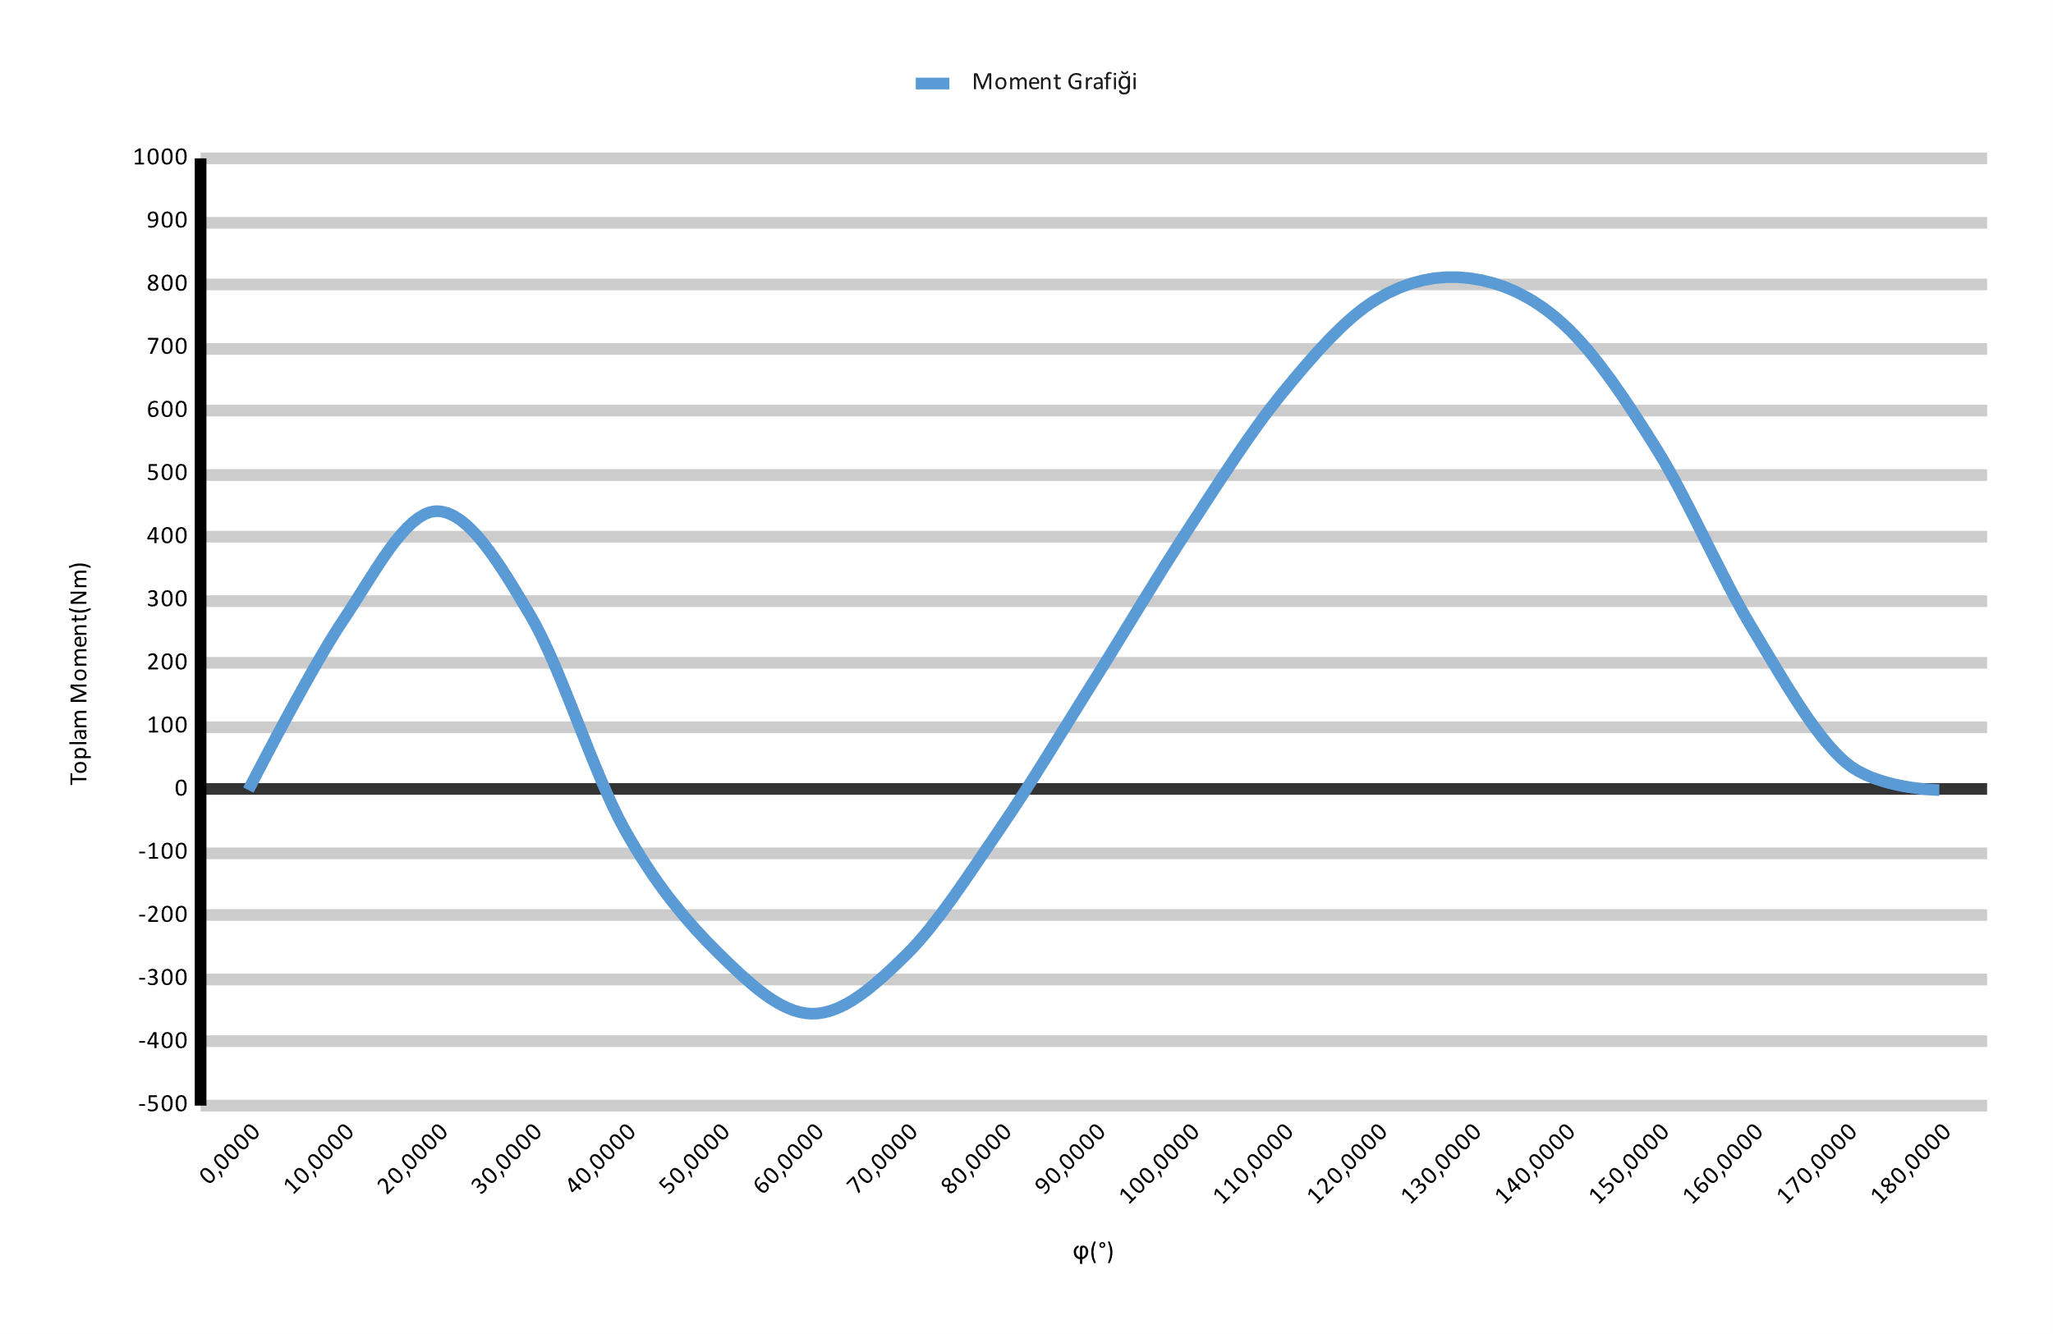
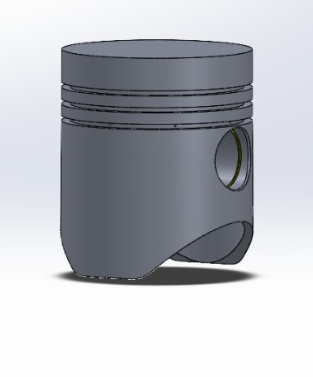
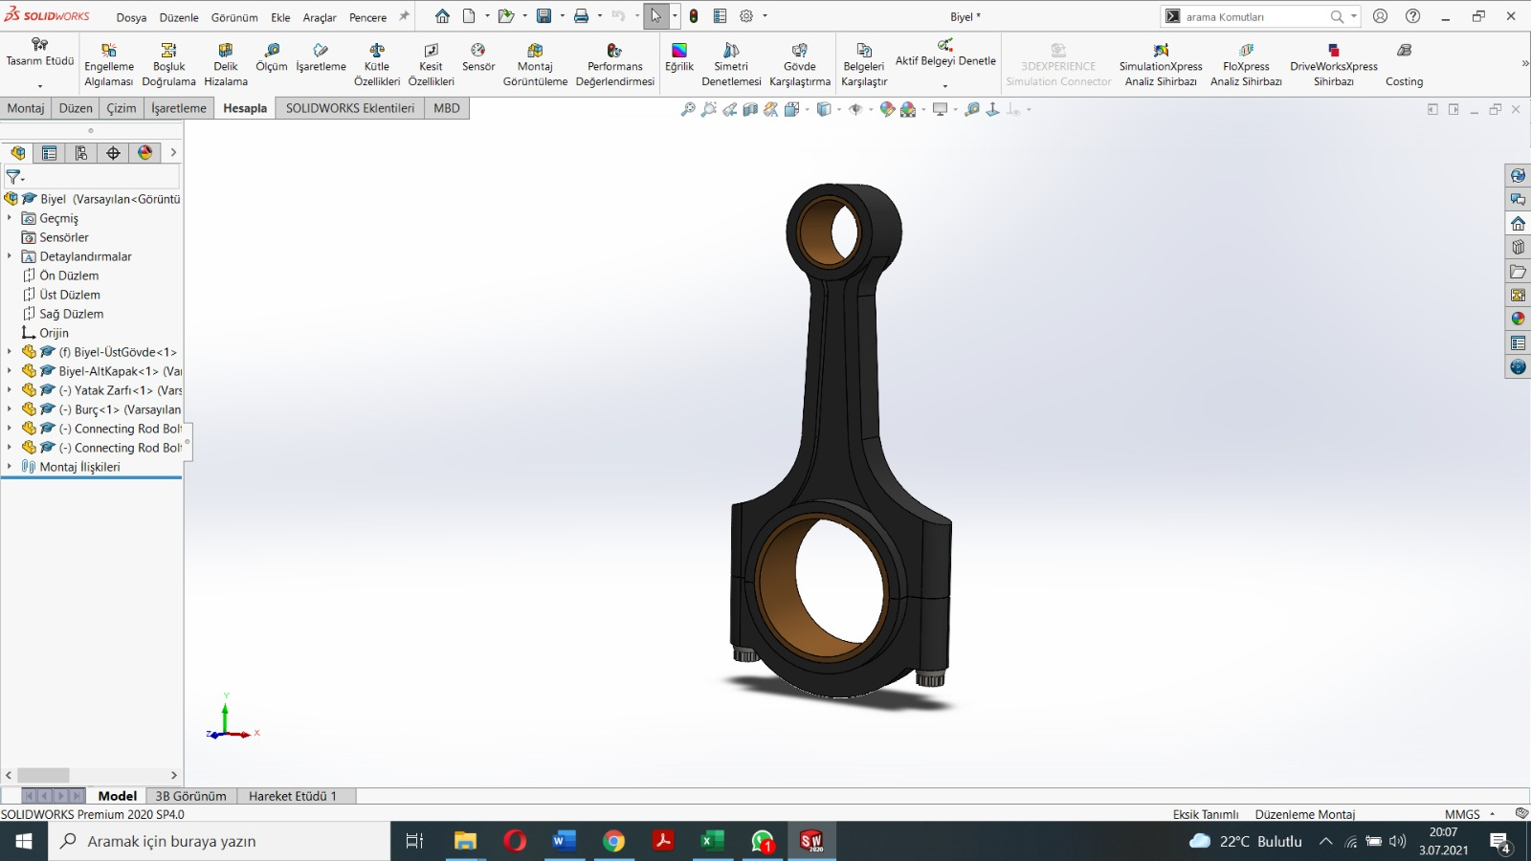
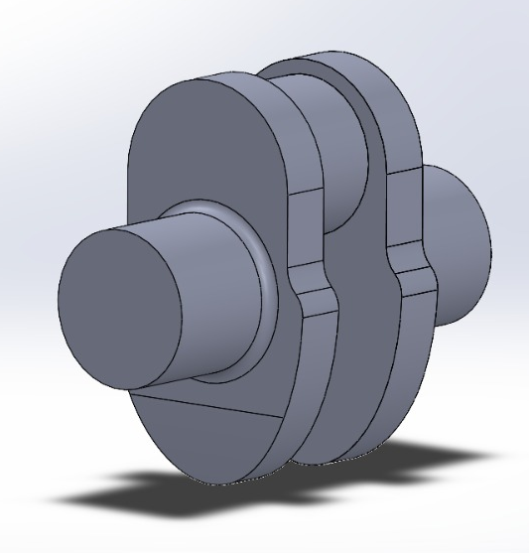
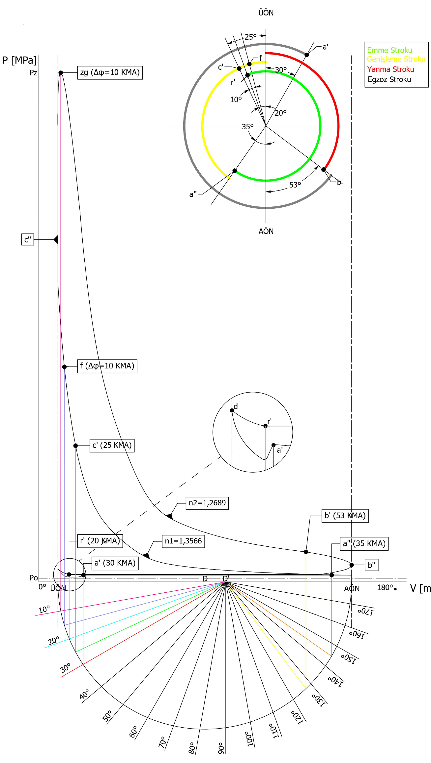
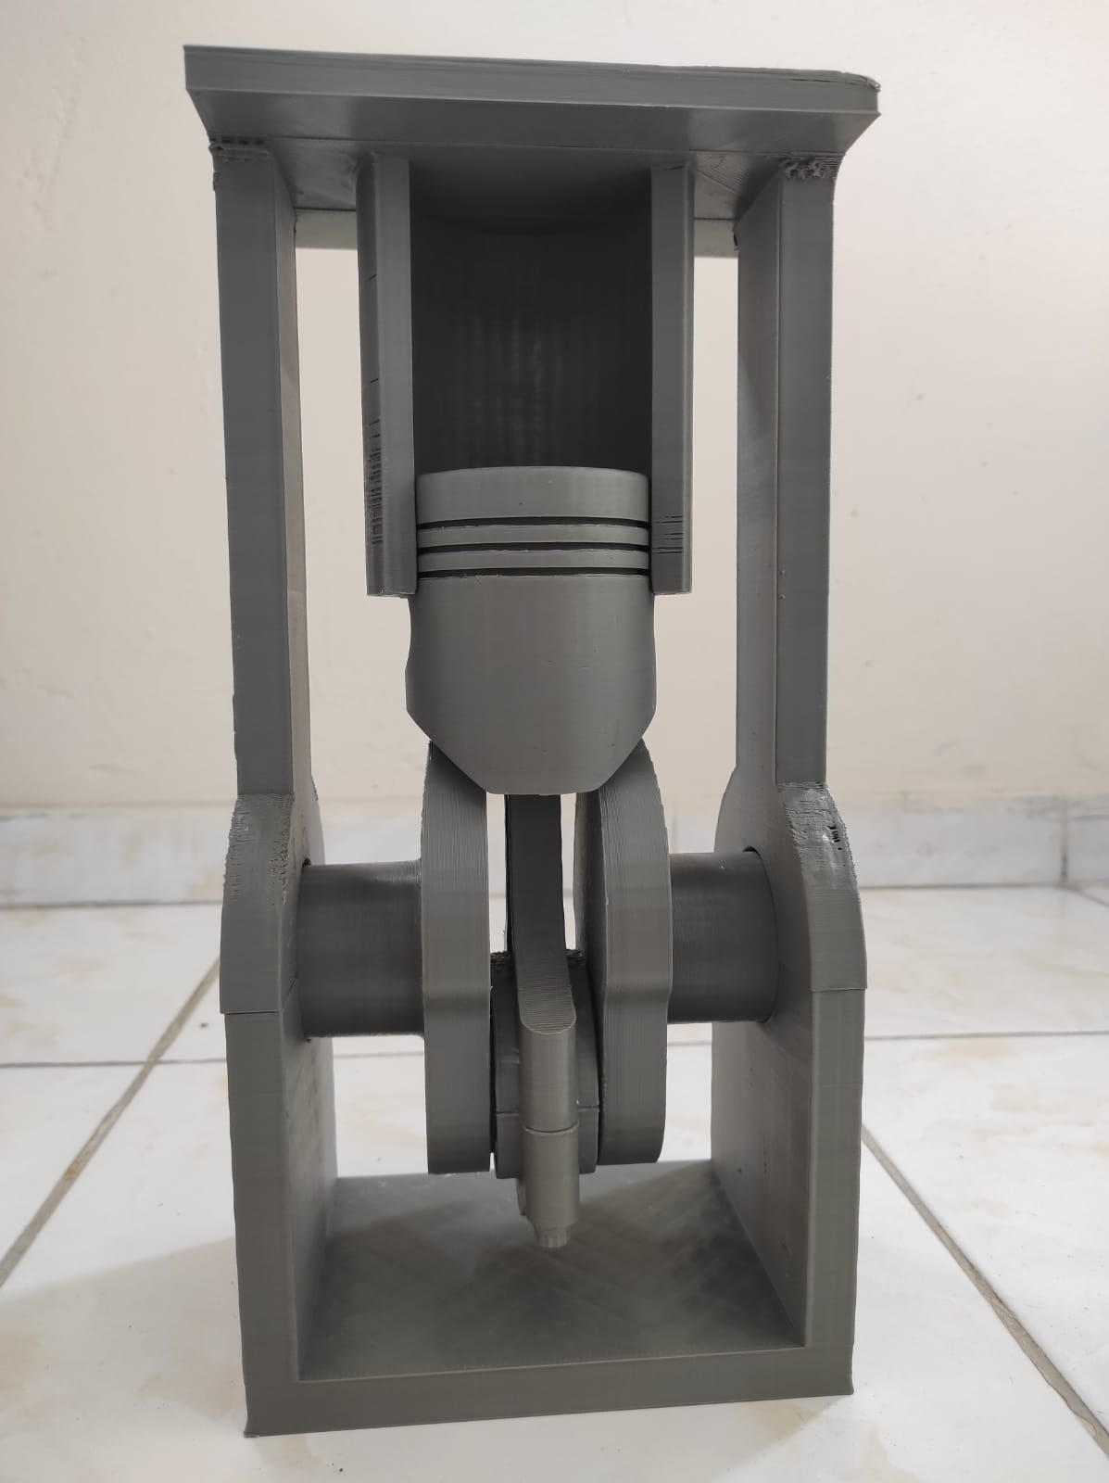
BÜTANOL-DİZEL YAKITI KARIŞIMI İLE ÇALIŞABİLEN BİR DİZEL MOTORUNUN HAREKET ELEMANLARININ TASARIMI
DANIŞMAN: Prof. Dr. Zehra ŞAHİN
PROJE EKİBİ: Beyhan BIKCIN - Batuhan AKSUNGUR - Hilal DURSUN - Hasan Taha APAK
ÖZET
Günümüzde petrol tüketiminin büyük bir çoğunluğu kara taşıtları tarafından yapılmaktadır. Buna bağlı olarak dünyadaki petrol rezervleri de gün geçtikçe azalmaktadır. Ayrıca fosil yakıt tüketiminin neden olduğu çevre kirliliği büyük boyutlara ulaşmıştır. Bu durum araştırmacıları alternatif yakıtlara yönlendirmiştir ve bu araştırmalar sonucunda alkoller, içten yanmalı motorlar için kullanılan yakıtların yanında iyi bir alternatif olarak görülmüştür. Bu bitirme çalışmasında 4000 devirde 88 kW güç üretebilen 16,5 sıkıştırma oranına sahip %10 n-bütanol %90 dizel yakıtı karışımı ile çalışabilecek yeni nesil, ekonomik ve çevreci bir dizel motorunun hareket elemanlarının (piston-biyel-krank mili) tasarımı yapılmıştır ve 3 boyutlu yazıcıdan prototipi üretilmiştir. Bu proje çalışması içten yanmalı motorlarda proje yapacak mühendis adaylarına bilgi ve kolaylık sağlayacaktır.
Anahtar Kelimeler: Yeni nesil dizel motoru, n-bütanol, termik ve dinamik hesaplar, piston-biyel-krank mili tasarımı, çevreci motor
DİNAMİK HESAPLAR
Krank milinde oluşan döndürme momenti yani moment diyagramı şekil 2’deki gibidir.
Şekil 2. Moment diyagramı
HAREKET ELEMANLARI TASARIMI
Tasarımını yaptığımız hareket elemanlarının (piston-biyel-krank mili) solidworks programından oluşturulmuş 3 boyutlu modelleri şekil 3’teki gibidir.
TERMİK HESAPLAR
Termik hesaplarını yaptığımız motorda silindir içerisindeki basıncın krank mili açısına göre değişimini gösteren indikatör diyagramı şekil 1’deki gibidir.
Şekil 3. Hareket elemanlarının 3 boyutlu modelleri
SONUÇ
Bu çalışmada dizel motorlarında yeni nesil bir alkol olan n-bütanol kullanımı durumunda hareket elemanlarının (piston-biyel-krank mili) tasarımı yapılmıştır. Teknik resmi çizilmiştir ve üç boyutlu yazıcıdan prototipi üretilmiştir. Alkollerin ısıl değeri düşük olmasına rağmen bütanolün ısıl değeri yaklaşık 38000 kj/kg’dır ve bu değer dizel yakıtının alt ısıl değerinden çok düşük değildir. Ancak n-bütanolün günümüz teknikleri ile üretimi biraz pahalıdır. Bu nedenle bu çalışmada düşük oranda (%10) n-bütanol kullanılmıştır. Dolayısı ile maliyet pek fazla artmadan daha çevreci bir motorun üretilebileceği görülmüştür.
Tek bir silindirin gerçek boyutları ile 3 boyutlu yazıcıdan üretilen prototipi
Şekil 1. İndikatör diyagramı
Şekil 4. Üretilen prototip

